Slide 1
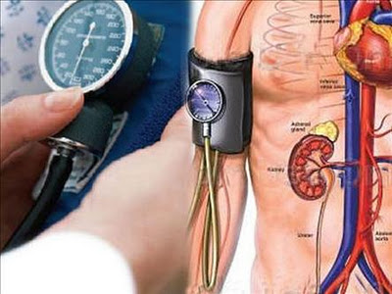
Hipertansiyon
Arş. Gör.Dr. M. Nurdan Özkaya
KTÜ Tıp Fakültesi Aile Hekimliği ABD
31.05.2016

Slide 2

Sunum Planı
Hipertansiyonun(HT) tanımı, sınıflandırması, prevelansı
HT patofizyolojisi
HT risk faktörleri
HT tanısal yaklaşım ve klinik değerlendirme
HT tedavi
Hasta takibi ve tedaviye uyum

Slide 3
Hipertansiyon kan basıncının sistolik için 140mmHg, diyastolik için 90 mmHg ve üzerinde olmasıdır.
Hipertansiyon
  Koroner kalp hastalığı
  İnme(SVO)
  Konjestif kalp yetmezliği
  Son dönem böbrek hastalığı
  Periferik damar hastalığı
için değiştirilebilir en önemli risk faktörüdür.

Slide 4
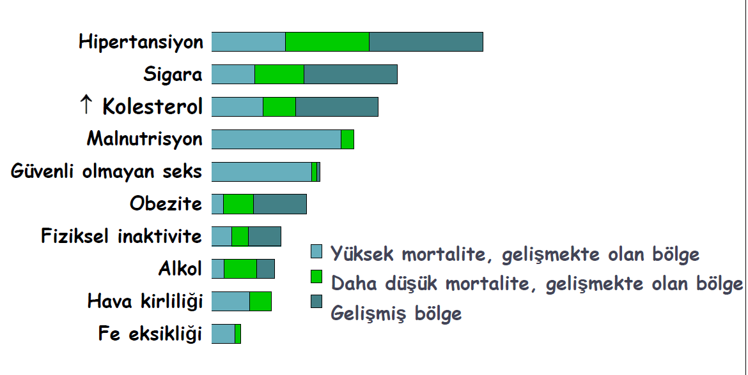
Dünyada ölüme neden olan risk faktörleri

Slide 5
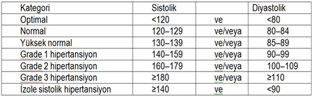
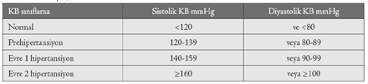
Kan basıncı (KB) düzeylerinin tanımları ve sınıflandırması
2013 ESC/ESH
JNC 8

Slide 6
Prevalans
Hipertansiyon ve hipertansiyonun getirdiği sorunlar tüm dünyada yaklaşık bir milyardan fazla kişiyi ilgilendirmekte,
ABD’de tüm nüfusun en az % 25’inde KB yüksekliği saptanmış,
Bunların ancak % 68’ine hipertansiyon tanısı konmuş, % 53’ü tedavi almış ve % 27’sinde KB kontrol altına alınmıştır.
Türkiye'de yapılan çalışmalarda erişkin yaş grubunda hipertansiyon prevalansı % 33 (Türk Kardiyoloji Derneği çalışması) - % 35.9 (Türkiye Endokrinoloji ve Metabolizma Derneği) arasında değişmektedir.

Slide 7
Yaş ilerledikçe hipertansiyon görülme sıklığı artar,
30 yaş üzerinde her 6 kişiden,
40 yaş üzerinde ise her 5 kişiden 1 kişi hipertansiftir,
65 yaş üzerinde hipertansiyon prevalansı yaklaşık % 65’tir.
50 yaşından önce erkeklerde, daha sonra kadınlarda sıktır.

Slide 8
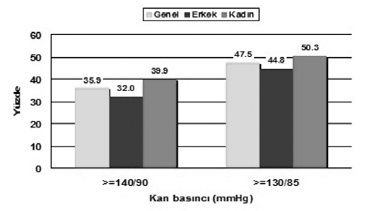
TEMD Türkiye Metabolik Sendrom Taraması KB Sonuçları

Slide 9
JNC 8:
50 yaşın üzerindeki kişilerde sistolik KB’nın 140 mmHg’nın üzerinde olması diyastolik KB’na göre KVH için daha fazla risk faktörüdür.
KV hastalık riski 115/75 mmHg’dan itibaren, kan basıncındaki her 20/10 mmHg artış ile iki katına çıkar.
Normotansif 55 yaşındaki bir kişide hayat boyu hipertansiyon gelişme riski %90’dır.
SKB 120–139 mmHg veya DKB 80-89 mmHg olan kişiler prehipertansiftirler ve KVH’ın önlenmesi için sağlıklı yaşam tarzı değişiklikleri gerekir.

Slide 10
Hipertansiyon Patofizyolojisi
Hipertansiyon, kan basıncı regülasyon bozukluğudur.
Sistemik kan basıncını belirleyen ve birbiriyle etkileşen birçok faktör olması nedeniyle hipertansiyondan sorumlu tek bir etiyoloji veya patofizyolojik mekanizma yoktur.
Kan basıncının kontrolü,
böbrekler,
santral sinir sistemi,
periferik sinir sistemi,
vasküler endotel ve
adrenal gland arasındaki karmaşık etkileşimle sağlanır.

Slide 11
Hipertansiyon etiyolojik sınıflandırması:
Primer (Esansiyel) Hipertansiyon (%95)
Nedenleri:
  Genetik yatkınlık
  Aşırı tuz tüketimi
  Obezite
  Sempatik sinir sistemi fazla çalışması
  Renin-anjiotensin sisteminin rolü
  Tuz atılımındaki renal bozukluk
  İntraselüler sodyum ve kalsiyum artışı
  Düşük doğum ağırlığı
  Aceleci, sabırsız, stresli kişilik yapısı
**TEMD KILAVUZU
Arttıran faktörler: Aşırı alkol alımı, sigara, sedanter hayat, polisitemi, nonsteroidal antiinflamatuvarlar, düşük potasyum alımı

Slide 12
Sekonder Hipertansiyon
A. Renal nedenler
  Kronik piyelonefrit
  Akut ve kronik glomerülonefrit
  Polikistik böbrek hastalığı
  Renal arter darlığı
  Arteriolar nefroskleroz
  Diyabetik nefropati
  Renin salgılayan tümörler
B. Endokrin nedenler
  Oral kontraseptifler
  Adrenokortikal Hiperfonksiyon
    Cushing sendromu
    Primer hiperaldosteronizm
    Konjenital adrenal hiperplazi (17 α-hidroksilaz ve 11 β-hidroksilaz eksikliği)
  Feokromositoma
  Miksodem
  Akromegali
  Hipotiroidi, hipertiroidi
  Hiperparatiroidi
C. Uyku- apne sendromu
D. Nörolojik nedenler
E. Aorta koarktasyonu

Slide 13
1-Hipertansiyon için genetik yatkınlık
Hipertansiyon için aile içi geçiş Mendel veya multifaktöriyel kalıtım türlerine uymamakta,
Ailesel hipertansiflerde yapılan epidemiyolojik çalışmalarda, monozigot ve dizigot ikizlerde yapılan kan basıncı karşılaştırılması çalışmalarında kan bağı olan akrabalar arasında kan basıncı dağılımının ortalamalara uygun seyrettiği, yani yüksek kan basıncı olan bireylerin çocuklarının hipertansif olma eğiliminde, düşük kan basıncı olan ebeveynlerin çocuklarının ise aynı oranda hipotansif olma eğiliminde oldukları saptanmıştır.
Bu bulgular bir kişinin kan basıncına etki eden poligenik bir altyapının varlığını desteklemektedir.

Slide 14
2-Fetal dönemin erişkin hipertansiyonundaki rolü
Düşük doğum ağırlığına sahip bebeklerin erişkin dönemde sistolik kan basınçlarının daha yüksek olduğu bildirilmiştir.
Bu durumun da intrauterin dönemde gelişme geriliğine bağlı nefron sayısındaki azalmanın sonucu olduğu düşünülmektedir.

Slide 15
3-Sempatik sinir sistemi aktivasyonu
Sempatik sinir sistemindeki aktivite artışı,kalp, böbrekler ve periferik damarlar üzerindeki etkileri ile kalp debisi ve damar direncini arttırarak ve sıvı retansiyonuna neden olarak kan basıncında yükselmelere yol açar.
Bununla birlikte SSS’nin kan basıncının geçici ve kısa süreli kontrolünde önemli olduğu belirtilmiştir.

Slide 16
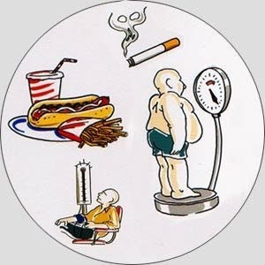

4-İnsülin direnci
Esansiyel hipertansiyonlularda insülin direnci sık görülür ve hipertansiyonla ilişkili toplam kardiyovasküler riskin artışında rol alır.
Obez hipertansiflerin tamamı, insülinin karaciğere alımının azalması sonucu hiperinsülinemiktir.
Prospektif gözlem çalışmalarında, açlık insülin düzeyi yüksek olanların kontrol grubuna göre ileride hipertansiyon gelişme riskinin 2-3 kat arttığı saptanmıştır.
5-Artmış sodyum alımı
Sodyum alımının artması, su tutulumunun artışı ve kalp debisinin artışına,
ayrıca renal fonksiyonları ve vasküler reaktiviteyi değiştirerek hipertansiyona neden olabilir.

Slide 17
Total KV Risk
Uzun zaman hipertansiyon kılavuzları KB değerleri ve değişkenliklerine odaklandı.
Ama JNC 7 ve ESH-ESC kılavuzları hipertansiyonun tanı ve tedavisinin total KV riskle ilişkili olduğunu vurguladı.
Aslında hipertansif grubun küçük bir kısmının sadece KB yüksektir.
Çoğunda ise KV risk faktörleri ve KB yüksekliğinin ciddiyeti ile glukoz-lipid metabolizma değişiklikleri arasında ilişki vardır.
Total KV risk düşük, orta, yüksek ve çok yüksek olarak sınıflandırılmıştır.

Slide 18
ESH/ESC 2013’te toplam KV riskin hesaplanmasında SCORE modeli önerildi.
SCORE (Systematic COroner Risk Evaluation) modelinde,
yaş,
cinsiyet,
sigara içimi,
total kolesterol ve
SKB’ a göre 10 yıllık sürede KV hastalıktan ölüm riski hesaplanmaktadır.

Slide 19
KB ve metabolik risk faktörleri birbirini potansiyelize eder ve total KV risk faktörleri artar.
Bu nedenle hedef, KB’nı düşürürken risk faktörlerini azaltmaya yönelik olmalıdır.

Slide 20
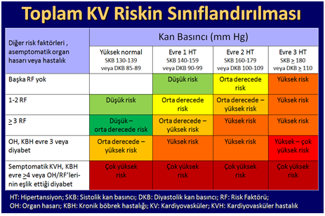
KV Risk Değerlerine Göre Kan Basıncı Sınıflandırılması
2013 ESC/ESH

Slide 21
Hipertansif Hastalarda Klinik Değişkenliklerde Kullanılacak Risk Faktörleri-1
Risk Faktörleri
  Sistolik ve diyastolik KB duzeyleri
  Nabız basıncı duzeyleri (yaşlılarda)
  Yaş (E>55 yaş,K>65 yaş)
  Sigara kullanma alışkanlığı
  Dislipidemi
    TK>190 mg/dL ya da
    HDL E<40 mg/dL, K<46 mg/dL ya da
    TG>150 mg/dL
  APG ve Bozulmuş glukoz tolerans testi
  Abdominal obezite (bel cevresi E>102 cm, K>88 cm)
  Prematur KAH oykusu (E<55 yaş, K<65 yaş)
  Diyabetes Mellitus

Slide 22
Hipertansif Hastalarda Klinik Değişkenliklerde Kullanılacak Risk Faktörleri-2
Subklinik Organ Hasarı
  EKG’de SVH bulguları
  Karotis duvarında kalınlaşma ya da plak
  Karotis-femoral nabız dalga hızı >12 m/sn
  Bilek/brakiyal KB indeksi <0.9
  Serum kreatinin duzeyinde hafif artış
    -E:1.3-1.5 mg/dL
    -K: 1.2-1.4 mg/dL
  GFH 60 mL/dk/1.73 m2 veya <60 mL/dk
  Mikroalbuminuri 30-300 mg/24 saat ya da albümin/kreatinin oranı E≥22, K≥31 mg/g kreatinin olması

Slide 23
Hipertansif Hastalarda Klinik Değişkenliklerde Kullanılacak Risk Faktörleri-3
KV ve Böbrek Hastalığının Olması
  Serebrovaskuler hastalık: iskemik inme, beyin kanaması, geçici iskemik atak
  Kalp hastalığı: miyokard infarktusu, angina, koroner revaskularizasyon, kalp yetmezliği
  Böbrek hastalığı: diyabetik nefropati,proteinuri (>300 mg/24 saat)
  Periferik arter hastalığı
  İlerlemiş retinopati: kanamalı ya da eksudalar, papilla ödemi

Slide 25
HT klinik değerlendirme ve tanısal yaklaşım
Tanı aşamasında;
  KB düzeylerini saptamak
  Hipertansiyona neden olan sekonder nedenleri araştırmak
  Kapsamlı şekilde KV risk faktörleri, diğer risk faktörleri, hedef organ hasarı, eşlik eden hastalıklar ve klinik koşulları belirlemek esastır.

Slide 26
Tanısal işlemler;
1-Tekrarlayan KB ölçümleri
2-Aile ve klinik öykü
3-Fiziksel inceleme
4-Laboratuar inceleme
5-Genetik inceleme
6-Subklinik organ hasarının araştırılması

Slide 27
Tekrarlayan KB ölçümleri
KB gün içi ; farklı günler, aylar ve mevsimlerde spontane geniş farklılıklar gösterir.
Bu nedenle hipertansiyon tanısı için değişik zamanlarda, doğru kalibre edilmiş aletle doğru bir şekilde birçok kez KB ölçülmelidir.
Genelde hipertansiyon tanısı her vizitte en az 2 ölçümle ve en az 2–3 vizitte yapılarak konulsa da çoğu kez tek vizitteki ölçümlere göre konulur.
Periferik vasküler hastalığa ait olası farklılıkları belirlemek için ilk vizite her iki koldan ölçüm alınmalıdır.Farklılık varsa yüksek değer göz önünde tutulmalıdır.
Yaşlı kişiler, diyabetik hastalar ya da postural hipotansiyonun sık olduğu ya da şüphelenilen durumlarda ayakta durmaya başladıktan 1 ve 5 dakika sonra kan basıcı ölçülmelidir.

Slide 28
Ambulatuvar KB Ölçümü
Günlük aktiviteler ve uyku sırasında KB hakkında bilgi sahibi olmak istenirse ambulatuvar KB takibi önerilir.
Ambulatuvar KB ölçümü beyaz önlük hipertansiyonu, ilaç direnci, otonomik disfonksiyon ve ilaçlara bağlı hipotansif etkinliği araştırmak için kullanılır.
Gün içi ve gece KB hakkında bilgi sahibi olup sonuçları karşılaştırma olanağımız vardır; gece yarısı KB’nın gün içi değerlere göre prognostik değeri daha fazladır.
Çoğu kez uykuda KB % 10-20 azalır.
Bu azalma yok ise KVH riski artar.

Slide 29
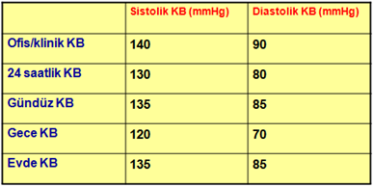
Hipertansiyon Tanımlaması İçin Kan Basıncı (mmHg) Eşik Değeri ESC-ESH 2013

Slide 30
2-Aile ve klinik öykü
Hipertansiyon,
diyabet,
dislipidemi,
prematür koroner arter hastalığı,
inme,
periferik ve renal arter hastalığı yönünden aile öyküsü kapsamlı şekilde alınmalıdır.

Slide 31

KB yüksekliğinin süresi ve önceki değerleri,
Hipertansiyonun sekonder nedenlerinin semptomları,
İlaçlar
  liquoris,
  burun damlası,
  kokain,
  amfetamin,
  oral kontraseptifler,
  steroid,
  nonsteroidal antiinflamatuvarlar,
  eritropoetin
  siklosiporin
Diyet (hayvansal yağ, tuz, alkol, sigara)
Fiziksel aktivite,
Erken yaştan itibaren kilo alımı,
Daha önce antihipertansif tedavi, sonuçları ve yan etkileri
Çevresel etkenler sorgulanmalıdır.

Slide 32
3-Fizik Muayene
KB gibi, kalp hızı da dikkatle ölçülmeli, nabız en az 30 saniye sayılmalı, aritmiler kaydedilmelidir.
Sekonder hipertansiyona ait belirtiler ve organ hasarı incelenmelidir.
Bel çevresi ve beden kitle indeksi hesaplanmalıdır.

Slide 33
a)Sekonder hipertansiyon belirtileri
  Cushing sendromu bulguları
  Neurofibromatozis deri belirtileri (feokromasitoma)
  Büyümüş böbreğin palpasyonu (polikistik böbrek)
  Oskültasyonda abdominal üfürüm (renovasküler hipertansiyon)
  Prekordiyal ya da göğüste üfürüm ( aort koarktasyonu ya da aort hastalığı)
  Azalmış ya da gecikmiş femoral nabız ( aort koarktasyonu ya da aort hastalığı )

Slide 34
b)Organ Hasarı Belirtileri:
  Beyin: Boyun arterleri üzerinde üfürüm, motor ve duyusal defisit
  Retina: fundoskopik anormallik
  Kalp: apikal vuru, anormal kardiyak ritim, ventriküler gallop, pulmoner ral, periferik ödem
  Periferal arter: nabız alınamaması,azalma, ya da nabızlarda asimetri, soğuk ekstremite, iskemik deri lezyonları
  Karotid arter: sistolik üfürüm

Slide 35
4-Laboratuar İncelemesi
a)Rutin Testler
  Açlık kan şekeri
  Serum lipid paneli
  Serum potasyum
  Serum ürik asit
  Serum kreatinin
  Kreatinin klirens ölçümü (Cockroft-Gault formülü) ya da glomerüler filtrasyon hızı (MDRD formülü)
  Hemoglobin ve hematokrit
  İdrar tahlili (dipstikle mikroalbümiüri ve mikroskopik inceleme dahil)
  EKG

Slide 36
b)Önerilen Testler
  Ekokardiyogram
  Karotis ultrasonu
  Kantitatif proteinüri (Dipstik test pozitif ise)
  Bilek -brakiyal KB indeksi
  Fundoskopi
  Glukoz tolerans testi
  Evde ve 24 saatlik ambulatuvar KB ölçümü (mümkün olan yerde)

Slide 37
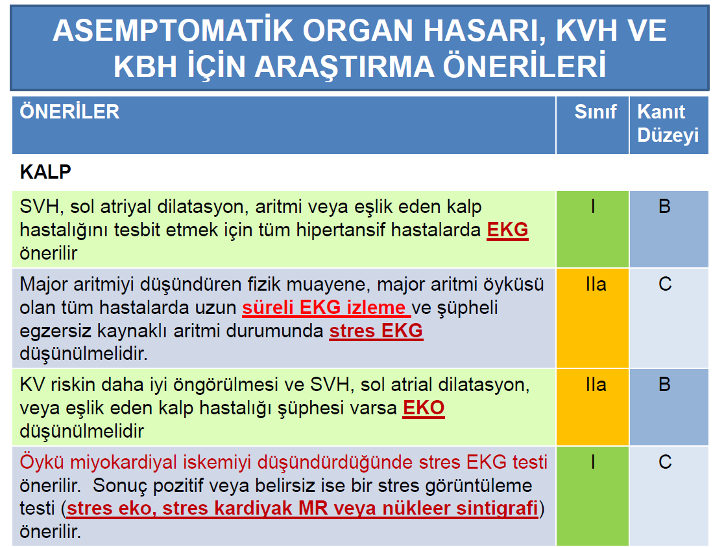

Slide 38
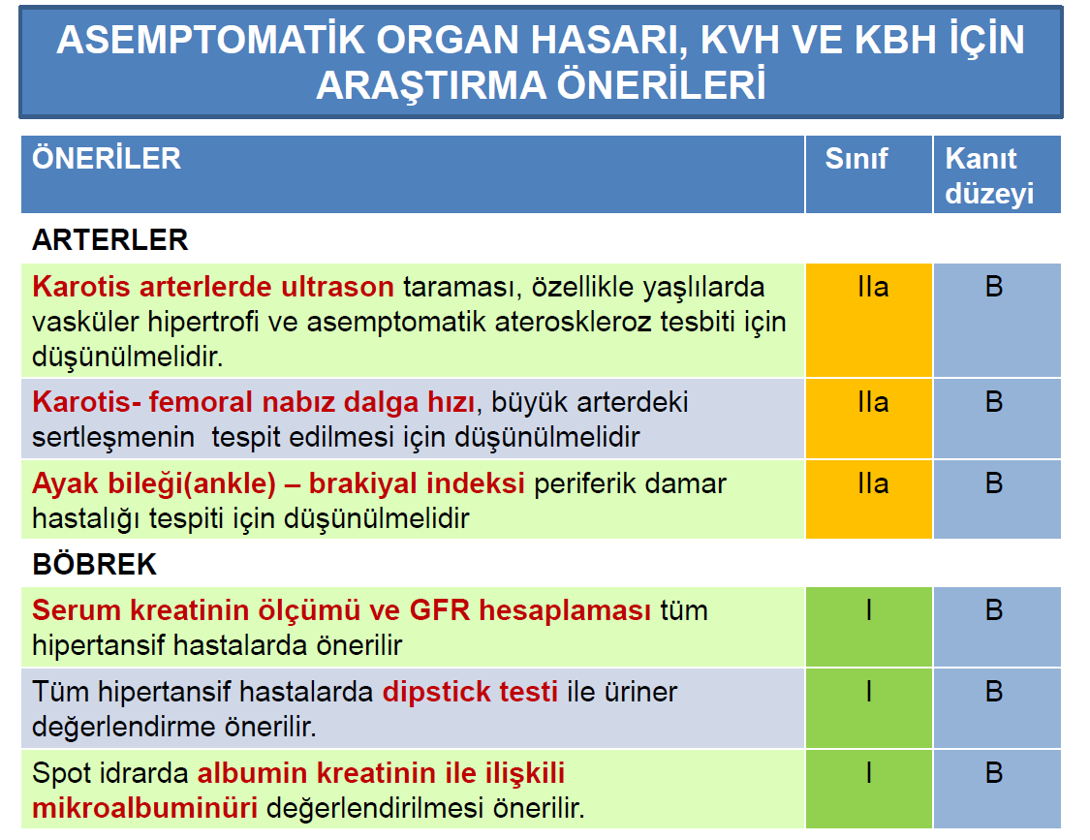

Slide 39
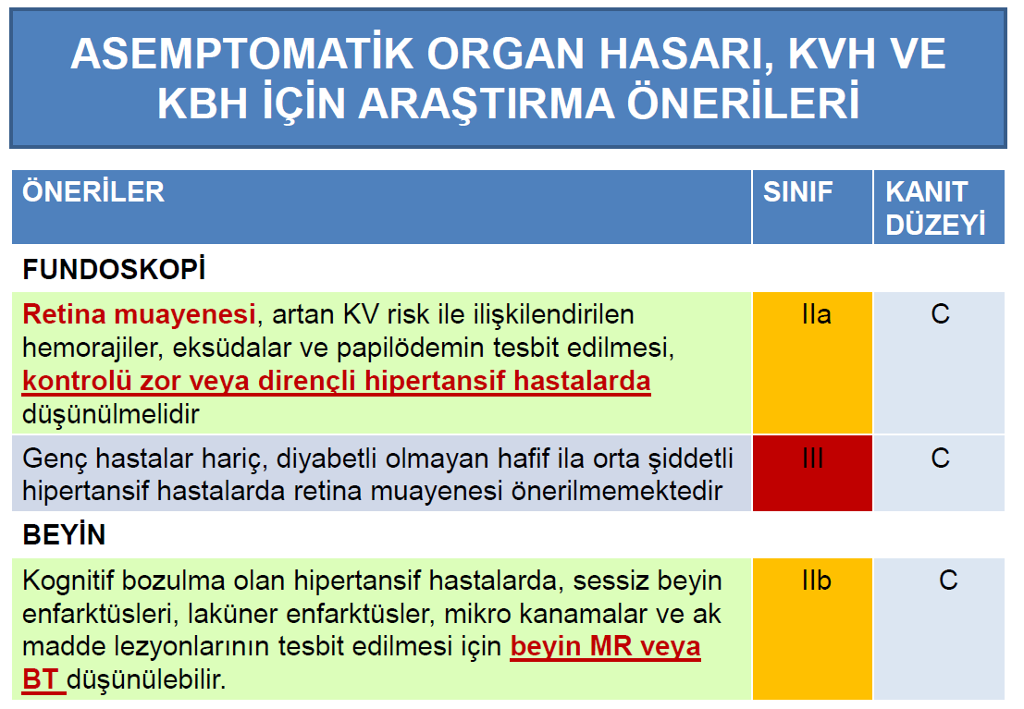

Slide 40
HT tedavi
Amaç KV ve renal mortalite ve morbiditenin azaltılmasıdır.
Birçok hasta özellikle 50 yaşın üzerindekilerde SKB hedefe ulaştığında DKB’ıncında da hedefe ulaşacağı için primer olarak SKB’na odaklanmalıdır.
Hipertansiyon tedavisinde başlıca yaşam biçimi değişikliklerini kapsayan nonfarmakolojik ve farmakolojik tedavi yöntemleri vardır ve birlikte yapılmalıdır.
Antihipertansif tedaviye başlama kriterleri sistolik ve diyastolik KB düzeyleri ve total KV risk düzeyine göre belirlenir.
Ayni zamanda sigara, dislipidemi, abdominal obezite, diyabet gibi reversibl risk faktörleri belirlenmeli, birlikte olan koşullar da KB yüksekliği tedavi edilirken uygun yöntemlerle tedavi edilmelidir.
KB en azından 140/90 mmHg altına çekilmeli, eğer tolere edebiliyorsa daha da düşük değerlere indirilmelidir.
KB hedefine kolay ulaşmak için antihipertansif tedaviye belirgin KV hasar gelişmeden başlanmalıdır.

Slide 41
JNC-8
Yaş ≥60
  Tedavi başlama ≥150/90 mmHg
  Hedef kan basıncı <150/90 mm Hg
Kronik Böbrek Hastalığı + yaş ≥18
  Tedavi başlama ≥140/90 mm Hg
  Hedef <140/90 mm Hg
Diyabet ve yaş ≥18
  Tedavi başlama ≥140/90 mm Hg
  Hedef <140/90 mm Hg
Yaş <60
  Tedavi başlamada DKB eşik değeri ≥90 mm Hg, Hedef <90 mm Hg
  Tedavi başlama sistolik kan basıncı ≥140 mm Hg, Hedef <140 mm Hg

Slide 42
ESC/ESH 2013
Diyabetik hastalarda ya da inme, miyokard infarktusu, renal disfonksiyon ve proteinüri saptanan yüksek riskli hastalarda
hedef KB değeri en azından < 140/85 mmHg(ESC/ESH 2013) olmalıdır.
Eski kılavuzda aşikâr proteinüri olanlarda 120/80 hedefi verilirken yeni kılavuzda sistolik KB <130 mmHg olarak önerildi.
Gebelikte ilaç tedavisi için sınır değerler SKB>160 veya DKB>110 mmHg için ilaç tedavisi sınıf I olarak önerildi;
  sistolik KB ≥150 veya diyastolik KB ≥95 mmHg için düşünülebilir (sınıf IIb) denildi.

Slide 43
3-Tedavi Stratejileri
a)Hipertansiyonda Yaşam Biçimi Değişiklikleri
KB’nı düşüren ve KV risk faktörlerini azaltan yaşam biçimi değişiklikleri:
  sigaranın bırakılması
  kilo verilmesi ve kilonun korunması
  aşırı alkol tüketiminin azaltılması
  fiziksel egzersiz
  tuz alımının kısıtlanması
  meyve/sebze tüketiminin artırılması, doymuş yağ ve toplam yağ tüketiminin azaltılması

Slide 44
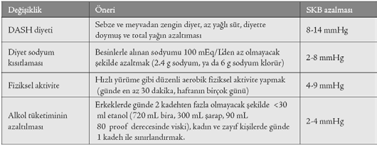

Slide 45
b)Farmakolojik Tedavi
JNC 8 ye göre
İçinde diabetlilerin de bulunduğu siyahi olmayan popülasyonda, başlangıç antihipertansif ilaç seçimleri:
Tiazid diüretikler, Ca kanal blokerleri, ACE inhibitörleri ve ARB blokerleri olmalı.
Başlangıç ilaç seçimi için beta-blokerler ve alfa-blokörler önerilmiyor.
Karvedilol, nebivolol, klonidin, hidralazin, spironolakton, rezerpin ve furosemid’in başlangıç tedavisinde kullanılması önerilmiyor.

Slide 46
18 yaş ve üstünde kronik böbrek hastalığı olan kişilerde, başlangıç veya sonradan eklenen antihipertansif ilaç seçimi ACE inhibitörü veya ARB’yi içermelidir. Bu durum ırk ve diabet varlığından bağımsızdır.
Kan basıncında tedavi hedefine ilk bir ay içinde ulaşılamadıysa, ilk başlanan ilacın dozunun artırılması veya ikinci bir ilaç eklenmesi yoluna gidilmelidir.
Eğer uygun bir zaman sonra ikili ilaç tedavisiyle hedef kan basıncına ulaşılamadıysa, üçüncü bir ilacın başlanması düşünülmelidir.

Slide 47
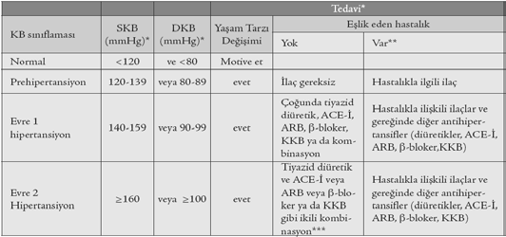
18 Yaş ve Üzerindeki Erişkinlerde Kan Basıncı Sınıflaması ve Tedavisi

Slide 48
ESH-ESC önerileri ise;
Beş major antihipertansif ilaç grubu (tiyazid diüretikler, kalsiyum antagonistleri, ACE inhibitörleri ve β- blokerler) antihipetansif tedavi başlangıcı ve süresince tek ya da kombinasyon şeklinde kullanılabilir.
β- blokerler metabolik sendrom ya da diabet gelişme riski yüksek olan hastalarda ve özellikle tiyazid grubu diüretiklerle kombinasyon olarak kullanılmamalıdır.
KB düşürücü etki 24 saat devam etmelidir. Bu etki ofiste, evde ya da ambulatuvar KB ölçülerek kontrol edilebilir.
Günde tek doz kullanılan ve 24 saat etkinliği olan ilaçlar tercih edilmelidir. Uyum daha kolay sağlanır.

Slide 49
Spesifik bir ilaç ya da ilaç kombinasyonunun seçimi ya da diğerlerinden kaçınılması gereken durumları belirlemek için aşağıdaki özellikler göz önüne alınmalıdır:
  Daha önce hastanın belirli bir ilaç grubu ile olumlu ya da olumsuz deneyimleri,
  İlaçların hastanın KV risk faktörleri üzerine etkisi,
  Subklinik organ hasarının varlığı, klinik KV hastalık, böbrek hastalığı ya da diyabet gibi durumlarda bazı ilaçların diğerlerinden üstün olduğunun bilinmesi,
  Antihipertansif ilaç kullanımını kısıtlayacak başka hastalıkların bulunması,
  Hastada başka nedenlerden dolayı kullanılan ilaçlarla etkileşim,
  İlaçların kendisine ve bağlı bulunduğu sağlık kurumuna getirdiği yük.(Ancak maliyet hesapları ilaç etkinliği, tolere edilebilirliliği ve bireye sağladığı yararın önüne geçmemelidir.)

Slide 50
NICE (National Institute for Health and Clinical Excellence) kılavuzuna göre
55 yaş altındaki hipertansiflerde ilk seçenek ACEİ’dir.
Eğer ACEİ’ne kontrendike durum ya da ilacın yan etkileri varsa ilk seçenek olarak ARB önerilmektedir.
Hipertansif kişi 55 yaşın üzerinde ya da hangi yaşta olursa olsun siyah ise ilk seçenek KKB ve tiyazid grubu diuretiktir.

Slide 51
Kombinasyon tedavisi
Birinci tercih edilen dozlarla KB kontrolü sağlanamazsa maksimum doza çıkarılır ya da birinci ilacın ortalama bir dozundayken ikinci bir ilaç eklenir.
KB hedefin 20/10 mm Hg üstünde kalıyorsa en baştan iki ilaç başlanmalıdır.
İki ilaçtan bir tanesinin tiyazid diüretiği olmasına çalışılmalıdır. Bir beta bloker, ACE inhibitörü veya ARB’ ye eklenebilir.
Farklı mekanizmaları olan ilaçları kombine etmek aditif etki eder.

Slide 52
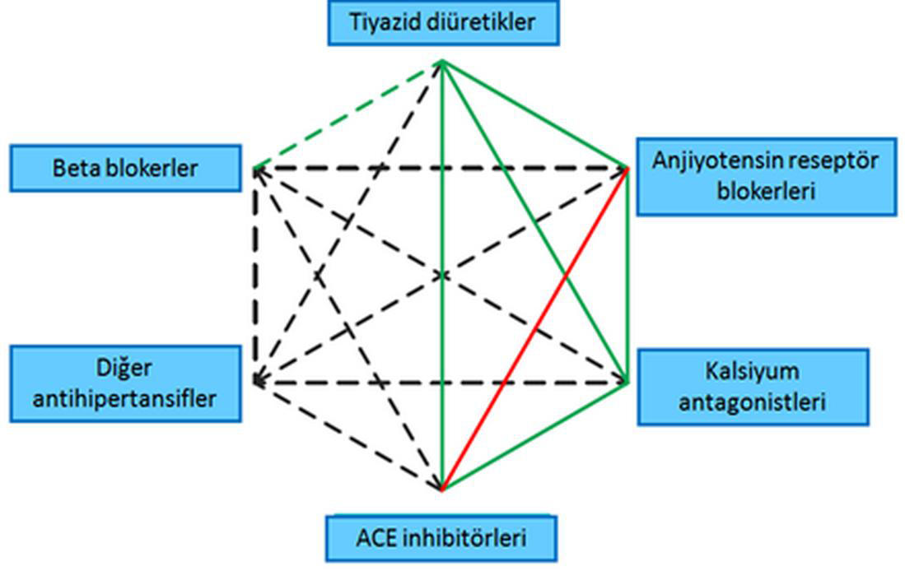
ESH-ESC’ye göre önerilen kombinasyonlar
Tiyazide diüretik ve ACE inhibitör
Tiyazid diüretik ve angiotensin reseptör antagonist
Kalsiyum antagonist ve ACE inhibitör
Kalsiyum antagonist ve angiotensin reseptör antagonist
Kalsiyum antagonist ve tiyazid diüretik
Yeşil devamlı çizgi: tercih edilen, Yeşil kesik çizgi: yararlı (belirli sınırlamalarla) Siyah kesik çizgi: olası ancak yeterince test edilmeyen, Kırmızı çizgi: önerilmeyen

Slide 53
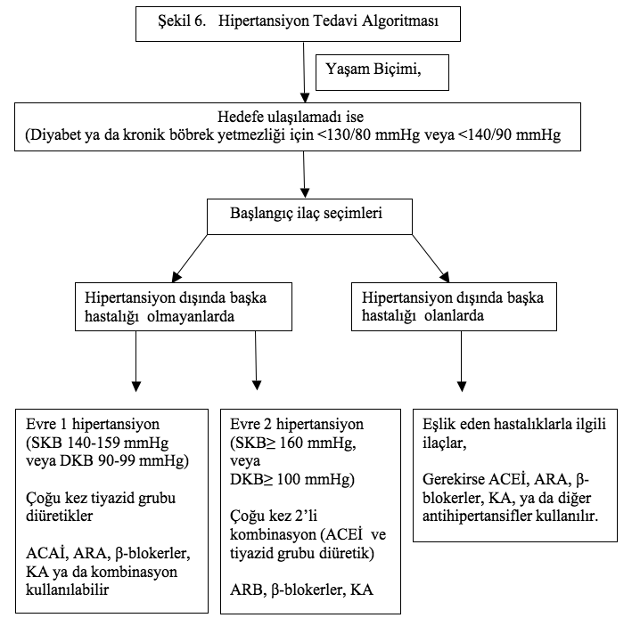
-Tedavi algoritmaları-1 JNC-8

Slide 54
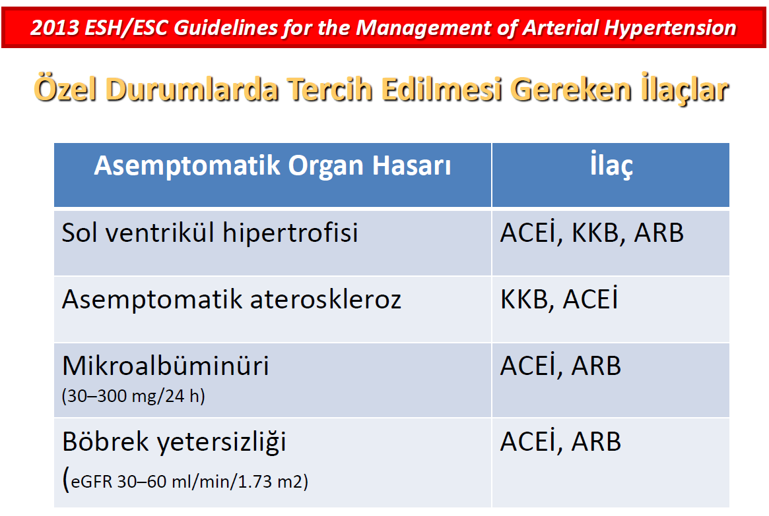

Slide 55
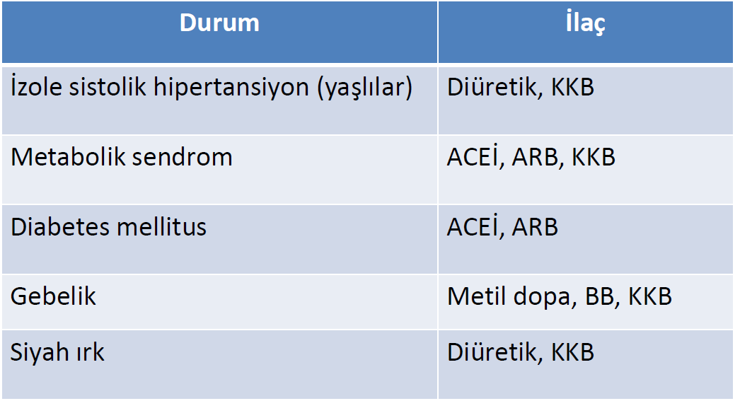
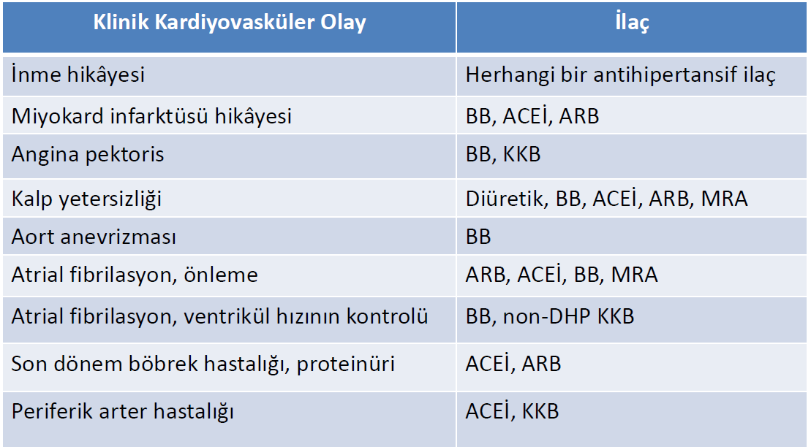

Slide 56
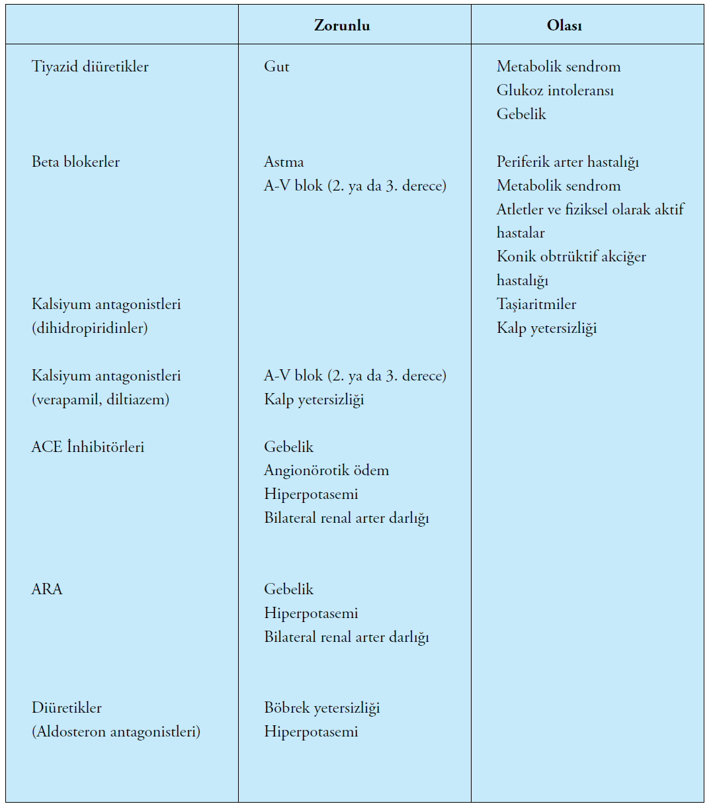
Bazı Antihipertansif İlaçların Kullanım Kontrendikasyonları

Slide 57
Yaşlılarda Antihipertansif Tedavi
ESC/ESH 2013’te yaşlı hastalarda hipertansiyon tedavisi yeniden gözden geçirilmiştir.
Tedavisine başlama için sistolik KB sınır değeri ≥160 mmHg olarak değiştirilmiş; hedef sistolik KB değeri de 140-150 mmHg arası olarak verilmiştir.
<80yaş --> sistolik KB >140 mmHg üzerinde düşünülüp <140 mmHg hedeflenebilir denmiş ancak bu sınıf IIb kanıt düzeyi ile önerilmiştir.
JNC 8 e göre 60 yaş üzerindeki genel toplumda, kan basıncı değeri olarak 150/90 mmHg’nin altı hedeflenmelidir.
Yaşlılarda postural hipotansiyon riski fazla olduğu için KB ayakta da ölçülmelidir.
Seksen yaş ve üzerinde antihipertansif tedavinin yararlarına ait kanıtlar henüz net olarak belli değildir. Ama başarı ile sürdürülen ve iyi tolere edilen bir tedaviyi hasta 80 yaşına geldi diye bitirmenin bir nedeni de yoktur.

Slide 58
Diyabetik Hastalarda Antihipertansif Tedavi
Tüm diyabetik hastalarda yaşam tarzı değişimi şarttır.
Özellikle Tip 2 DM’li hastalarda kilo verilmesi ve tuz alımının azaltılması için çaba gösterilmelidir.
KB yüksek normal olunca antihipertansif ilaç tedavisine başlanmalıdır.
KBnı düşürmek için etkili ve iyi tolere edilen ilaçların tümü kullanılabilir.
Kanıtlar KB’nı düşürmenin ayrıca böbrek hasarının ortaya çıkmasını ve ilerlemesini geciktirdiğini göstermektedir.
Renin-angiotensin sistemini (RAS) bloke eden bir ilacın (ARA, ACEİ) bu nedenle kullanımı ek yarar sağlar.

Slide 59
Gebelerde Hipertansiyon;
  Gebelerde hipertansif hastalıklar ozellikle preeklampsi neonatal ve maternal sonucları olumsuz etkiler.
  Nonfarmakolojik tedavi (sıkı gozlem ve aktivite kısıtlanması dahil) SKB 140-149 mmHg veya DKB 90-95 mmHg olan gebelerde duşunulmelidir.
  Proteinuri olsun ya da olmasın gestasyonel hipertansiyon varsa KB ≥ 140/90 mmHg’de antihipertansif tedavi gerekir.
  SKB ≥170 mmHg ve DKB ≥110 mmHg durumunda acil yatış gerekir.
Ciddi olmayan hipertansiyonda oral metildopa, labetolol, kalsiyum antagonistleri, (daha az)β-blokerler secilmelidir.

Slide 60
-Dirençli Hipertansiyon: Bir diüretik olmak üzere 3’lu ilaç tedavisinin tam dozlarına uyan hastalarda hedef
KB’na ulaşılamamasıdır.
Tedaviye uyumsuzluk
Yaşam tarzı değişikliklerine uyumsuzluk
  kilo alımı
  aşırı alkol alımı
KB’nı yükselten ilaçların sürekli kullanımı (liquoris, kokain, glukokortikoidler, nonsteroid antienflamatuvarlar vb)
Obstrüktif uyku apnesi
Bilinmeyen sekonder nedenler
İrreversibl ya da çok nadiren geri döndürülebilen organ hasarı
Aşağıdaki nedenlere bağlı volüm yüklenmesi
  yetersiz diüretik tedavi
  progresif böbrek yetersizliği
  aşırı sodyum tüketimi
Hiperaldosteronizm
Yalancı Dirençli Hipertansiyon Nedenleri:
İzole ofis (beyaz önlük ) hipertansiyon
Kol ve manşon arasında uyumsuzluk
Pseodohipertansiyon

Slide 61
-Acil Hipertansiyon: Yüksek KB değerleri ile akut organ hasarı vardır. Nadirdir ama yaşamı tehdit eder. KB acilen ve dikkatli şekilde düşürülürse beyin yetersiz perfüzyonu, serebral infarkt, miyokard ve böbrek hasarı oluşmayabilir. Akut inmede hızlı şekilde KB’nı düşürmekten kaçınılmalıdır.
Hipertansif ensefalopati
Hipertansif sol ventrikul yetersizliği
Mİ ile beraber hipertansiyon
Hipertansiyon ve anstabl angina
Hipertansiyon ve aort diseksiyonu
Subaraknoid hemoraji ile birlikte ciddi hipertansiyon ya da serebrovaskuler olay
Feokromositoma krizi
Amfetamin, LSD, kokain ya da ekstazi gibi uyarıcıların kullanımı
Perioperatif hipertansiyon
Ciddi preeklampsi ve eklampsi

Slide 62
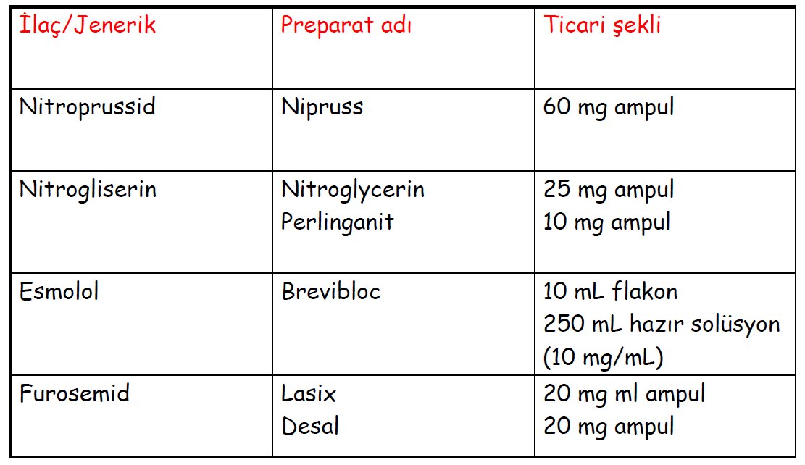
Ülkemizde hipertansif kriz tedavisinde kullanılabilen parenteral ilaçlar

Slide 63
-Malign Hipertansiyon
Dirençli ve malign hipertansiyon sıklıkla örtüşür. Gelişmiş ülkelerde nadirdir,çoğu ekonomik yetersizliği olan kesimlerde görülür.
Malign hipertansiyon KB’nın ciddi yüksekliği (diastolik KB her zaman değil ama genellikle > 140 mmHg) ile birlikte özellkle belirgin retinal hemoraji, eksuda ve /veya papil ödem gibi vaskuler hasarla birliktedir.
Malign hipertansiyonun değişik nedenleri vardır ama en sık neden esansiyel hipertansiyonun ciddi ve yetersiz tedavisidir.
Proliferatif cevap KB yüksekliği ve suresi ile paraleldir.

Slide 64
En tehlikelisi hipertansif ensefalopati ile birlikteliğidir.
Nörolojik fonksiyonlarda reversibl değişiklikler, mental durumda kötüleşme ve görme bozulması ile birliktedir.
Bazı hastalarda irreversibl böbrek değişiklikleri dializ gibi renal replasman tedavisini gerektirebilir.
Malign hipertansiyon tedavi edilmezse prognoz kötüdür.
Malign hipertansiyon acil hipertansiyon olarak kabul edilmelidir.
Hedef oral tedavi ile diyastolik KB’nı 24 saatin uzerinde 100-110 mmHg altına çekebilmektir.

Slide 65
HT Hasta Takibi
Yaklaşık ayda 1 kez ---KB hedefine ulaşıncaya kadar
Evre 2 hipertansifler Diyabet ve kalp yetmezliği olanlarda ve kombinasyonda daha sık hasta gözlenmelidir.
KB hedefe ulaşınca hasta 3–6 ay aralarla izlenmeli, serum potasyum ve kreatinini yılda en az 1–2 kez bakılmalıdır.
Sol ventrikül kitlesinde ve karotid arter duvar kalınlığında tedaviye bağlı değişiklikler yavaş geliştiği için bu girişimlerin 1 yıldan önce yapmamak gerekir.
Tedavi yaşam boyu sürmelidir. Tedavinin kesilmesi hipertansiyonun geri dönüşüne neden olur.
Düşük riskli hastalarda KB’nın uzun süre kontrolü sağlandıktan sonra özellikle nonfarmakolojik tedaviye uyum yeterli ise kullanılan ilacın azaltılması denenebilir.

Slide 66
Hipertansif hastaların tedaviye uyumları tedavide başarıya ulaşmak için son derece önemlidir
Tedaviye Uyum Nasıl İyileştirilir?
Hasta hipertansiyonun riskleri ve etkili tedavinin yararları hakkında bilgilendirilmelidir.
Tedavi hakkında anlaşılabilir yazılı ve sözel talimatlar verilmelidir.
Tedavi rejimini hastanın yaşam biçimi ve gereksinimlerine göre uyarlanmalı,
Mümkün olduğunca günlük kullanılan ilaç sayısını azaltarak tedaviyi basitleştirilmelidir.

Slide 67
Hastanın partnerini ya da ailesini hastalık ve tedavisi hakkında bilgilendiriniz.
Hastanın evde kendi kendine KB’nı ölçebilmesini sağlayınız ve hatırlatma sistemleri gibi davranışşal yöntemleri kullanınız.
Yan etkiler hafif olsalar bile dikkat ediniz ve ilaç dozlarını ya da ilacı değiştirmek için hazır olunuz.
Tedavi uyumu hakkında hasta ile görüşün ve sorunları hakkında bilgi edinin.

Slide 68
Kaynaklar
Türkiye Endokrinoloji ve Metabolizma Derneği HT Çalışma Grubu Klavuzu
Prof. Dr. H. Zeki TONBUL , HİPERTANSİYON TEDAVİSİNDE SON KILAVUZLARDA NELER DEĞİŞTİ ?
Türk Kardiyoloji Derneği, Arteriyel Hipertansiyon Tedavisi 2007 Kılavuzu
2013 ESC-ESH Hipertansiyon Kılavuzu
Serap Demiri ESH/ESC KILAVUZUNA GÖRE HİPERTANSİF HASTADA TANISAL DEĞERLENDİRME VE YAŞAM TARZI DEĞİŞİKLİKLERİ
Dr. Melda Dilek, HİPERTANSİF HASTAYI NASIL DEĞERLENDİRELİM?
Dr. Savaş Öztürk, İLK KEZ BAŞVURAN HİPERTANSİYON HASTASINA YAKLAŞIM
Dr. Cem Sungur, Primer Hipertansiyon Patogenezinde İmmün Mekanizmalar: Tedavide Yeni Bir Ufuk Olabilir mi?

